Slide 1

WebRTC 媒体传输探索和信令标准化应用
字节跳动 陈成

Slide 2

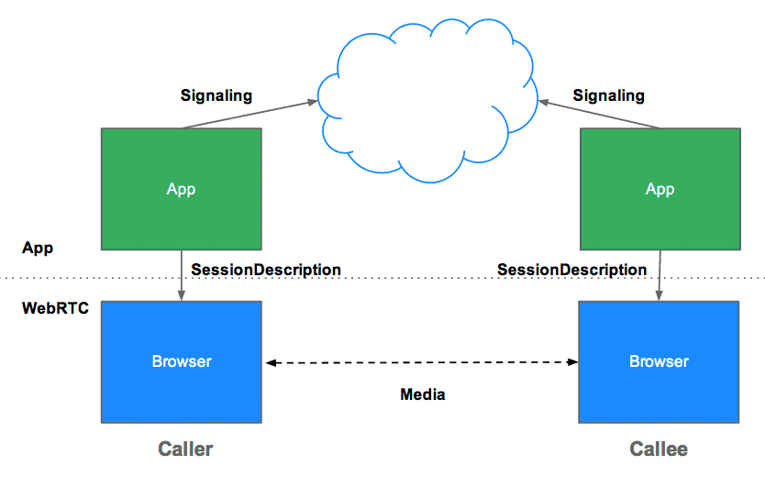
WebRTC
信令
媒体

Slide 3

目 录
WebRTC 媒体传输探索
WebRTC媒体传输流程
WebRTC Insertable Streams
Unbundling WebRTC
WebRTC 信令标准化应用
WHIP/WHEP协议
应用场景
总结

Slide 4
WebRTC 媒体传输探索

Slide 5
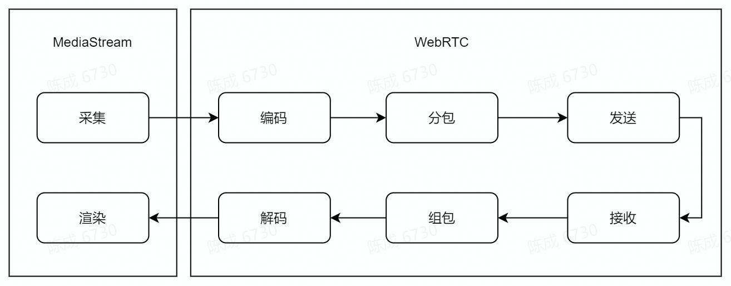
WebRTC 媒体数据传输流程
采集
摄像头/麦克风：
MediaDevices.getUserMedia
屏幕：
MediaDevices.getDisplayMedia
自定义：
<video/canvas>.captureStream
渲染
<video>.srcObj

Slide 6
WebRTC 媒体数据传输流程
对于RTC服务提供商的痛点
不可定制化
各厂商差异性小
新功能特性依赖于Google开发
解决方案
通过新API来提供定制化的能力
Unbundling WebRTC

Slide 7
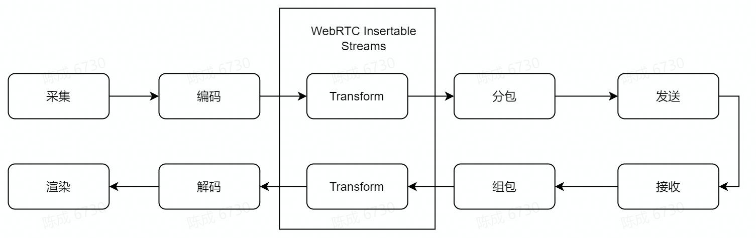
WebRTC Insertable Streams
https://www.w3.org/TR/webrtc-encoded-transform/
对编码后/解码前的数据进行自定义的处理
Chrome 86
const { readable, writable } = sender.createEncodedStreams();
const transformer = new TransformStream({
transform: (chunk, controller) => {
...
chunk.data = newData;
controller.enqueue(chunk);
}
});
readable.pipeThrough(transformer).pipeTo(writable);

Slide 8
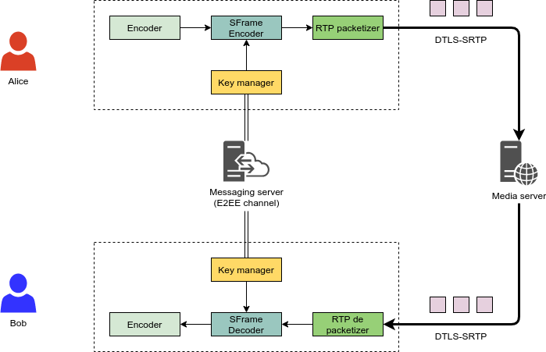
WebRTC Insertable Streams
https://www.w3.org/TR/webrtc-encoded-transform/
对编码后/解码前的数据进行自定义的处理
Chrome 86
端到端加密
冗余控制
SEI
······
Peer connection end to end encryption

Slide 9
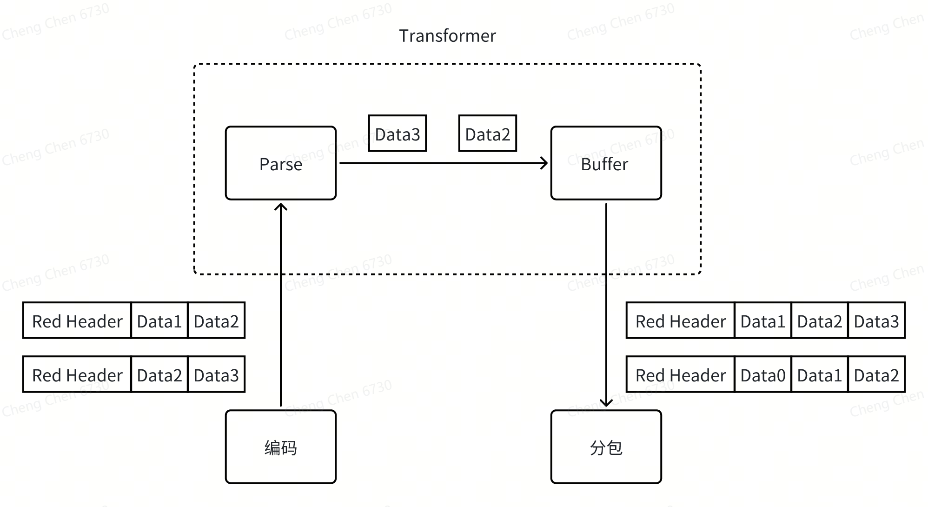
WebRTC Insertable Streams
https://www.w3.org/TR/webrtc-encoded-transform/
对编码后/解码前的数据进行自定义的处理
Chrome 86
端到端加密
冗余控制
SEI
······
Redundant Audio Data(RED)のカスタムエンコーダを作って WebRTC の音声品質の低下を防ぐ

Slide 10
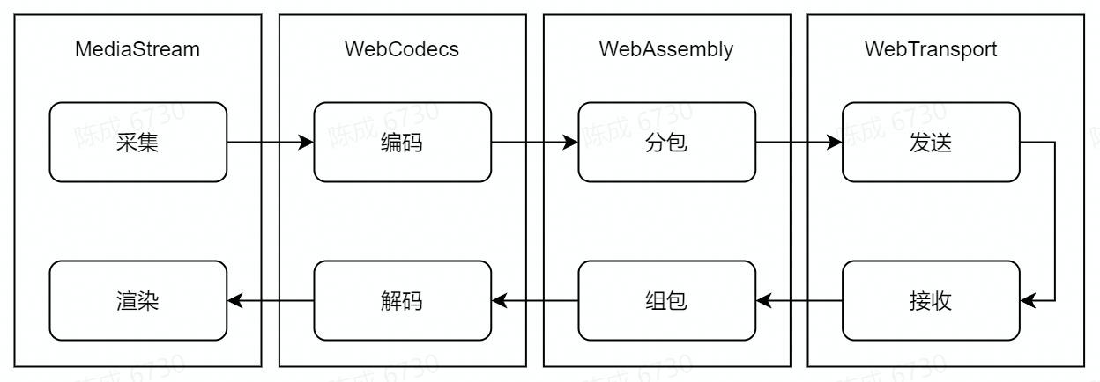
Unbundling WebRTC
https://www.w3.org/TR/webcodecs/ 提供调用浏览器内置编解码器的接口 Chrome 94
https://www.w3.org/TR/webtransport/ 基于HTTP3的双向传输通道 Chrome 97
使用WebTransport的不可靠通道
需要自己实现QoS控制及分包组包逻辑
适用于Client-Server
可以更定制化地开发RTC功能

Slide 11
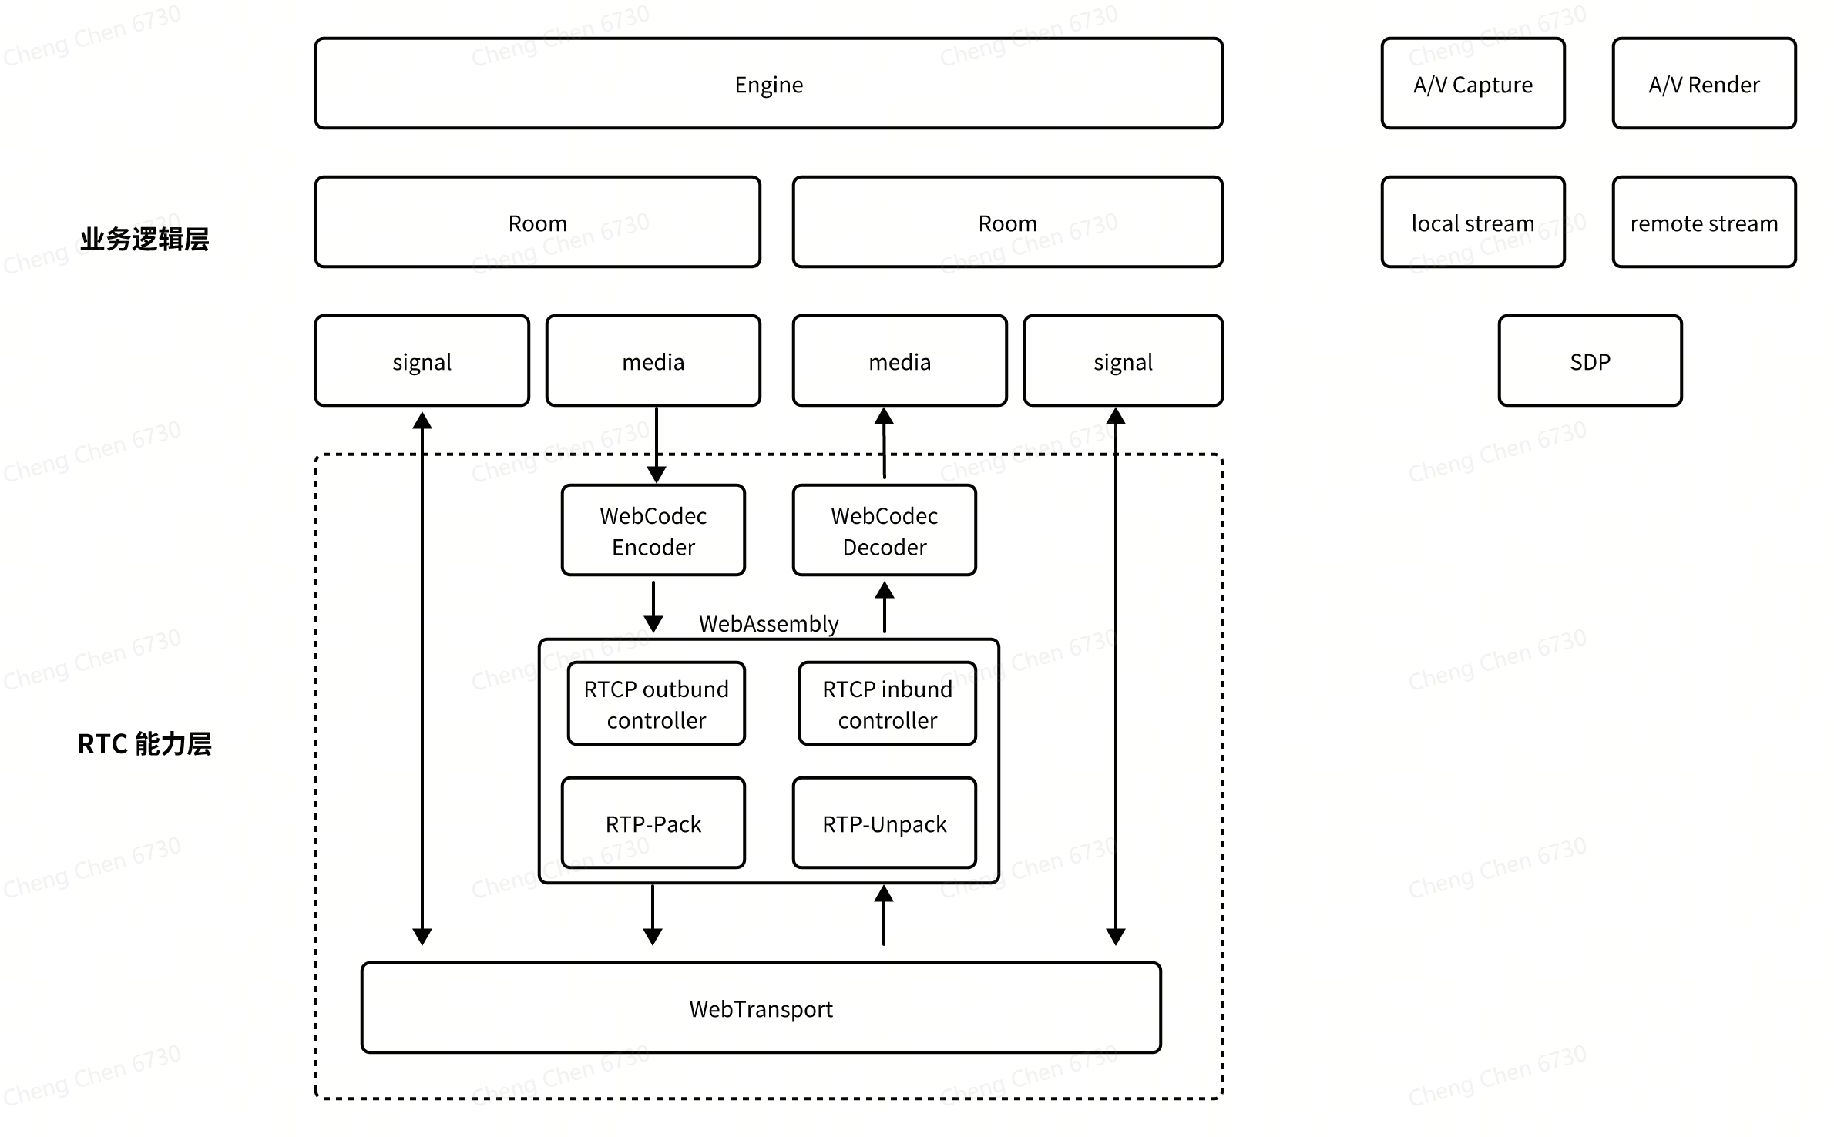
Unbundling WebRTC — SDK架构

Slide 12
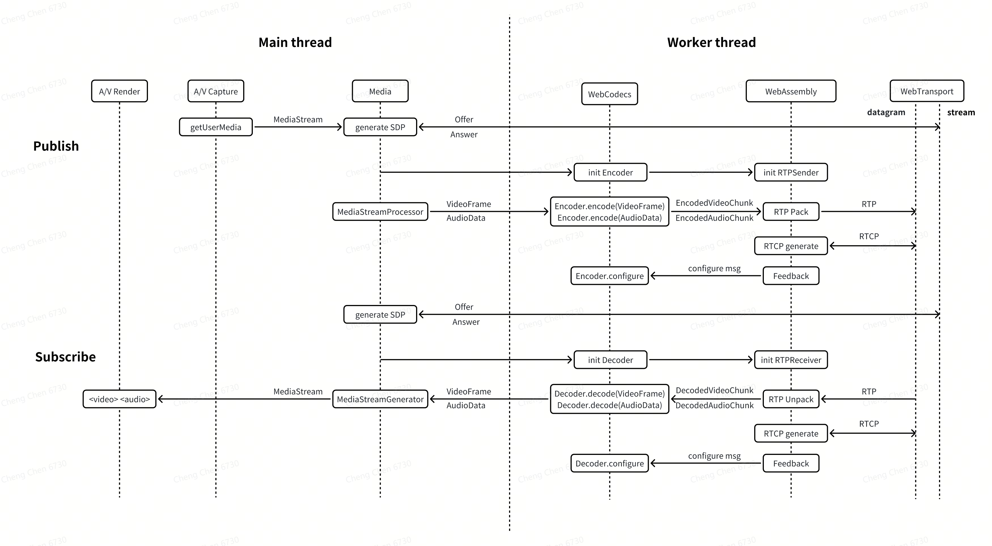
Unbundling WebRTC — SDK时序图

Slide 13
Unbundling WebRTC — 问题和总结
问题：
WebTransport
底层quic协议内置拥塞控制对实时音视频通信场景不够友好
单连接上不同包类型优先级能力欠缺
底层带宽估计信息没有反馈给应用开发者，上层需要自己独立带宽估计，带宽分配
WebCodecs
opus编码默认60ms帧长不可配，不适用于RTC低延迟要求
opus编码还不支持inband-fec, 丢包反馈等特性
浏览器兼容性和实现
总结：距离实现具备WebRTC能力的产品化还需要时间打磨

Slide 14
WebRTC 信令标准化应用

Slide 15
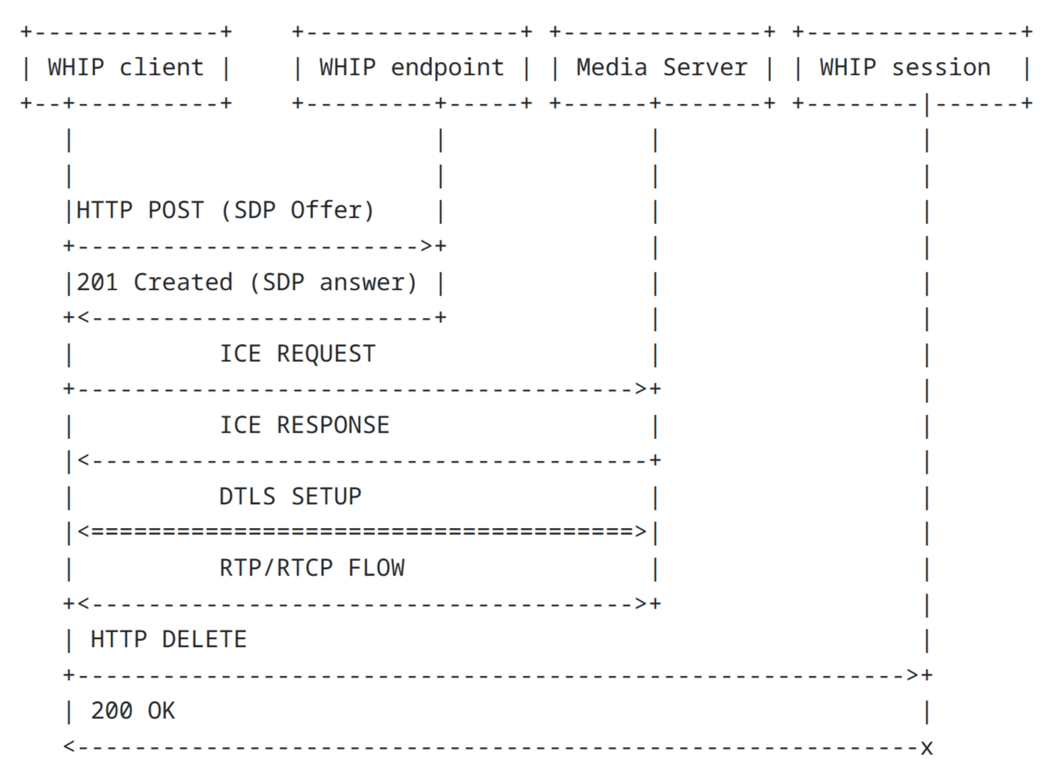
WHIP/WHEP — WebRTC HTTP Ingestion/Egress Protocol
草案现状
WHIP: 由Millicast发起，目前正在被IESG审查，
即将成为正式标准
https://datatracker.ietf.org/doc/draft-ietf-wish-whip/
WHEP: 由ByteDance和Millicast发起，目前已被IETF工作组采纳，成为工作组草案，目标2024年底提交IESG审查
https://datatracker.ietf.org/doc/draft-ietf-wish-whep/

Slide 16
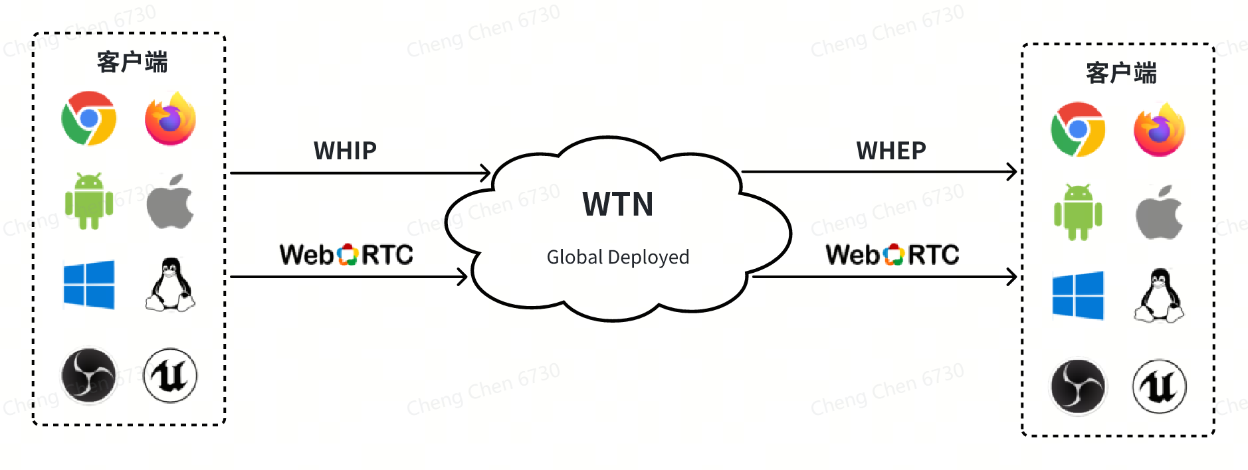
WebRTC Transmission Network
RTC厂商通过WHIP和WHEP协议，可以将服务端的能力对外开放，实现直接的推拉流，方便开发者，促进更多的WebRTC应用
WTN vendor
Millicast (Dolby.io)
ByteDance
Cloudflare

Slide 17
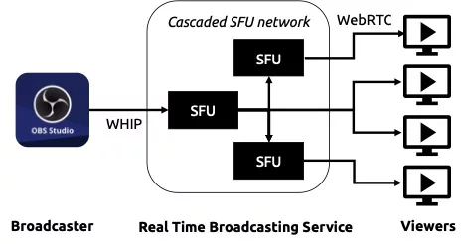
应用 — 低延时分发
OBS 30 正式支持WHIP推流
Client
OBS
GStreamer
FFmpeg*
DJI
Flowcaster
Server
SRS
Janus
Livekit
*非原生支持

Slide 18
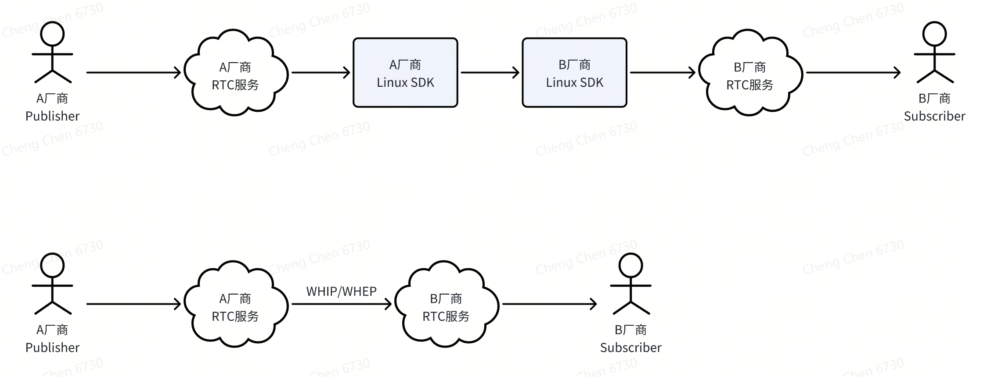
应用 — 厂商互通

Slide 19
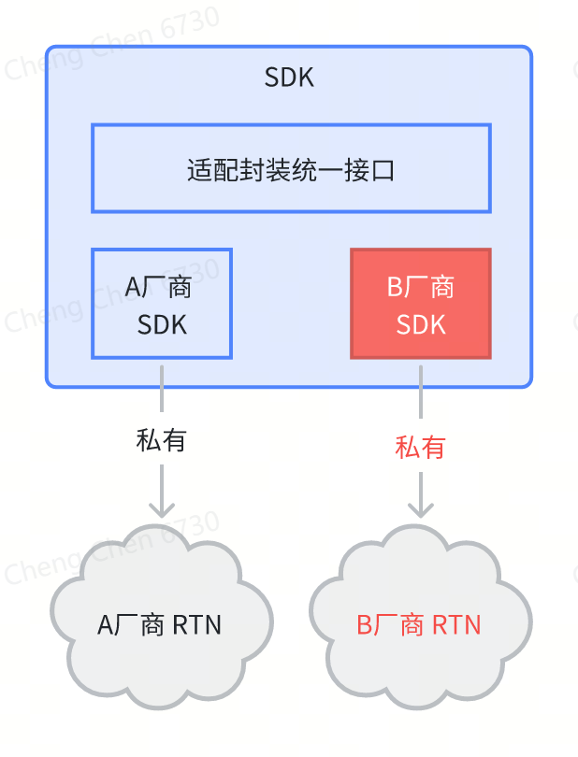
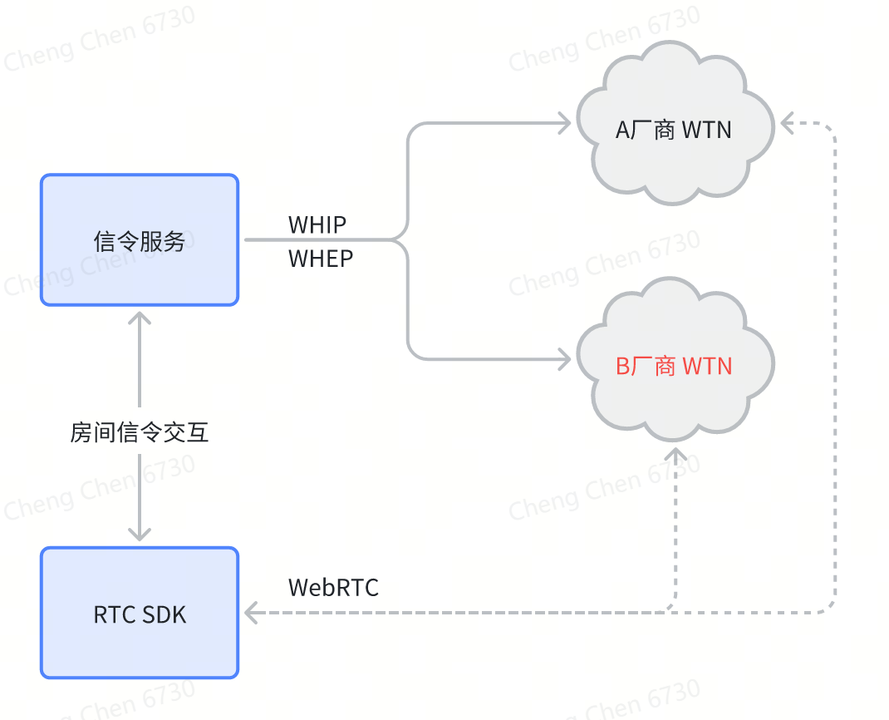
应用 — 线路备份
旧架构
新架构

Slide 20
总结

Slide 21
总结
RTC厂商需要更多WebRTC媒体传输的定制化能力，来发挥各自的技术，实现彼此的差异化
利用WebCodecs和WebTransport实现WebRTC Unbundling，可以释放更多开发的能力，但还需要不断地探索和时间的打磨
随着WHIP和WHEP的提出，客户端有了标准化的信令来快速接入RTC厂商服务端，方便了WebRTC应用的开发，也使得各厂商可以实现互联互通

Slide 22

THANKS.

